Slide 1
Podstawy logiki praktycznej
Wykład 2: Język i części języka
Dr Maciej Pichlak
Uniwersytet Wrocławski
Katedra Teorii i Filozofii Prawa
maciej.pichlak@uwr.edu.pl

Slide 2
Semiotyka
Nauka o znakach – język jako system znaków
Semantyka (znak – znaczenie)
Syntaktyka (znak – znak)
Pragmatyka (znak – praktyka użycia)
Podstawowe „komponenty” wypowiedzi językowych:
nazwy;
zdania.

Slide 3
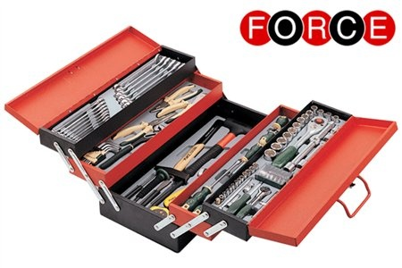
Komentarz: pojęcie języka
„Język jest to system obejmujący wyznaczony przez pewne reguły zbiór znaków słownych, znaków, z którymi odpowiednie reguły nakazują wiązać myśli określonego typu, a inne reguły określają dopuszczalny sposób wiązania tych znaków w wyrażenia złożone.”
Z. Ziembiński, Logika praktyczna
Techniczne ujęcie języka –
język jako „skrzynka z narzędziami”

Slide 4
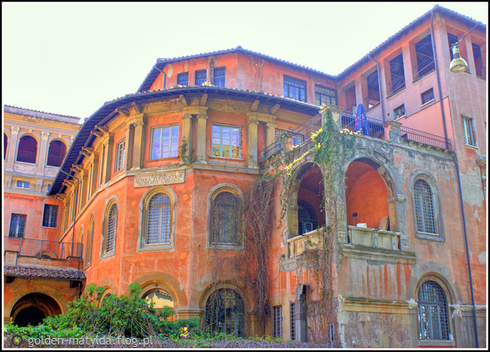
Odmienna perspektywa
„Język w ogóle nie jest instrumentem, nie jest narzędziem. Narzędzie jest bowiem – z istoty – czymś, czego użycie można opanować: narzędzie możemy wziąć do ręki i odłożyć, gdy już spełniło swoje zadanie. […] We wszelkiej naszej wiedzy o nas samych i o świecie jesteśmy już raczej ogarnięci przez język, przez nasz własny język. Wychowujemy się, poznajemy świat, poznajemy ludzi i w końcu poznajemy nas samych, ucząc się mówić. […]
W rzeczywistości jesteśmy zawsze już zadomowieni w języku tak jak w świecie”
H.G. Gadamer, Człowiek i język

Slide 5
Performatywny wymiar języka
Teraz na świat wylewam ten kielich trucizny,
Żrąca jest i paląca mojej gorycz mowy,
Gorycz wyssana ze krwi i z łez mej ojczyzny,
Niech zrze i pali, nie was, lecz wasze okowy.
A. Mickiewicz, Do przyjaciół Moskali

Slide 6
Funkcje wypowiedzi
Deskryptywna (opisowa)
Ekspresywna
Sugestywna (wpływająca, dyrektywalna)
Performatywna (kreująca)

Slide 7
Kategorie syntaktyczne
Wyrażenie, wyróżniane ze względu na swoją rolę w budowaniu bardziej złożonych wyrażeń. Wyrażenia należą do tej samej kategorii syntaktycznej, jeżeli w poprawnie zbudowanym wyrażeniu złożonym jedne z nich można zastępować drugimi, a składność tego wyrażenia złożonego będzie zachowana.
Podstawowe kategorie syntaktyczne:
Nazwy (niedźwiedź, stary)
Funktory (jest, mocno, śpi, stary)
Zdania (Niedźwiedź jest stary. Stary niedźwiedź mocno śpi)

Slide 8
Nazwy
Nazwą jest wyraz lub wyrażenie, które może pełnić rolę podmiotu albo orzecznika w zdaniu o budowie A jest B.
Pies jest najlepszym przyjacielem człowieka.
Rzeczpospolita Polska jest
demokratycznym państwem prawnym.

Slide 9
Zdanie w sensie logicznym
Zdaniem w sensie logicznym jest zdanie wyrażające sąd logiczny – orzekające coś o (szeroko pojętej) rzeczywistości.
Zdanie w sensie logicznym posiada wartość logiczną prawdy albo fałszu.
Zdania syntetyczne
- Wrocław leży nad Odrą.
- Dżyngis Chan jest prezydentem Polski.
Zdania analityczne
Trójkąt ma trzy kąty.

Slide 10
Czy może istnieć zdanie, które nie jest prawdziwe ani fałszywe?
Dżyngis Chan jest najlepszym prezydentem Polski.
→ Dżyngis Chan jest prezydentem Polski
Obecny król Francji jest łysy.
→ Istnieje obecny król Francji
Presupozycja zdania: zdanie, od którego prawdziwości zależy sensowność tego zdania.

Slide 11
Sprawdzanie presupozycji
Test negacji:
Zdanie A presuponuje zdanie X, jeśli zdanie przeczące (Nieprawda, że A) również presuponuje X.
Mój pies nasikał dyrektorowi na buty.
→ Mam psa.
Test modalny:
Zdanie A presuponuje zdanie X, jeśli zdanie Możliwe, że A również presuponuje X.
Pies, którego kupiłem od Jolki, nasikał dyrektorowi na buty.
→ Kupiłem psa od Jolki.

Slide 12
Poziomy języka
Język pierwszego stopnia
W Polsce dopuszczalna jest kara śmierci
Język drugiego stopnia
Zdanie „W Polsce dopuszczalna jest kara śmierci” jest fałszywe.
„Kara główna” znaczy w języku polskim tyle, co „kara śmierci”.
Paradoks kłamcy:
Jaka jest wartość logiczna zdania
„TO ZDANIE JEST FAŁSZYWE”

Slide 13
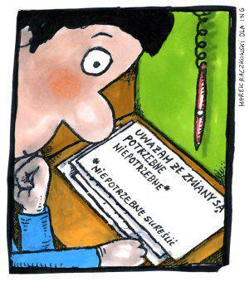

Slide 14
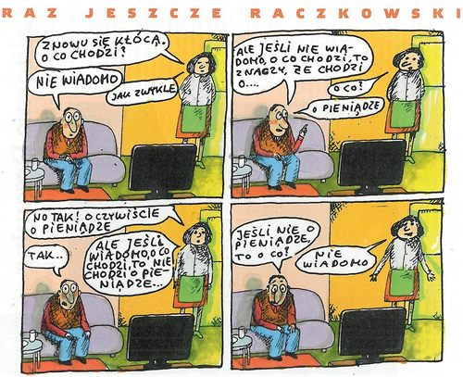
Relacje między zdaniami
Marek Raczkowski. Źródło: „Przekrój”

Slide 15
Podstawowe rodzaje relacji
Wynikanie
Równoważność
Sprzeczność
Przeciwieństwo
Niezależność

Slide 16
Relacje analityczne
Monika jest biologiczną matką Augustyna.
Augustyn jest biologicznym synem Moniki.
Monika jest krewną Augustyna.
Monika jest starsza od Augustyna.
Sąd uznał, że oskarżony Józef K. dopuścił się zarzucanych mu czynów.
Józef K. dokonał zarzucanych mu czynów.

Slide 17
Relacje logiczne
Jeśli zabił Pan ofiarę, to był Pan wczoraj w mieście.
Jeśli nie było Pana wczoraj w mieście, to nie zabił Pan ofiary.
( p → q ) → ( ~q → ~p )
Każdy sędzia jest prawnikiem.
Nieprawda, że istnieje sędzia, który nie jest prawnikiem.

Slide 18
Wynikanie pragmatyczne (implikatury konwersacyjne)
Czasem wypowiedź zawiera „sugestię”, której jednak nie wynika z niej logicznie ani analitycznie.
A: Wczoraj wykładowca przyszedł na zajęcia trzeźwy.
→ B: Wykładowca zwykle przychodzi pijany
Taka „sugestia” może być uznana za implikaturę konwersacyjną.
Implikatury powstają wskutek założenia, iż nadawca wypowiedzi stosuje się do zasad racjonalnej współpracy.

Slide 19
Reguły konwersacyjne Grice’a
Ogólna zasada kooperacji:
Wnoś swoją wypowiedzią taki wkład, jakiego oczekuje się na danym etapie z punktu widzenia celu wymiany zdań, w której uczestniczysz.
Dygresja ☺
O różnicach między mężczyznami a kobietami w tym względzie zob.: http://www.youtube.com/watch?v=Wl7gep9f16M

Slide 20
Maksymy szczegółowe
1. Maksyma jakości
Staraj się mówić prawdę (nie wnoś wypowiedzi fałszywych, ani takich, dla których nie masz dostatecznego uzasadnienia).
A: Powziąłem informację, na razie nie potwierdzoną, że Krysia okrada nasz zakład pracy.
B: Tak, ja natomiast powzięłam informację, że szefowa księgowości jest kosmitką.
2. Maksyma ilości
Unikaj przekazywania zbyt małej lub zbyt dużej ilości informacji, niż jest to wymagane.
Marian ma troje dzieci.

Slide 21
Maksymy szczegółowe cd.
3. Maksyma istotności
Niech twój wkład w konwersację będzie istotny.
Kochanie, nie wiesz, gdzie jest moja piła łańcuchowa?
Z pokoju dzieci dochodzą jakieś dziwne dźwięki.
4. Maksyma sposobu
Bądź zrozumiały (unikaj niejasności, wieloznaczności, nieuporządkowania)
a) Józek dowiedział się, że Heniek uwodzi jego żonę i dał mu po mordzie.
b) Orkiestra zagrała coś, co z pewnością miało być Marszem Mendelssohna.

Slide 22
Sytuacja przestrzegania maksym
(P1) N powiedział, że p.
(P2) Nie istnieją powody, aby sądzić, że N nie przestrzega ogólnej zasady współpracy, jak i maksym szczegółowych.
(P3) Aby N mógł powiedzieć, że p i być uznanym za przestrzegającego odpowiedniej maksymy (maksym), musi uznawać q.
_______________________________
(W) A zatem N chce zakomunikować q.

Slide 23
Przykłady
1) Skończył się nam chleb. Ale sklep powinien być jeszcze otwarty.
2) Rysiek wpadł pod samochód i podarł sobie spodnie.

Slide 24
Ekstrapolacja maksym
(P1) N powiedział, że p.
(P2) Wypowiedź N jawnie narusza którąś ze szczegółowych maksym konwersacyjnych.
(P3) Nie istnieją powody, aby sądzić, że N nie przestrzega ogólnej zasady współpracy.
(P4) Aby N mógł powiedzieć, że p i być uznanym za przestrzegającego zasady współpracy, musi uznawać q.
___________________________________
(W) A zatem N chce zakomunikować q. Zauważmy zatem, że nawet lekceważenie maksym szczegółowych opiera się na założeniu o przestrzeganiu zasady współpracy.

Slide 25
Przykłady
A: Jak ci się podoba nowa dziewczyna Tomka?
B: Wiesz, to musi być kobieta o bardzo interesującym wnętrzu.

Slide 26
Uchylanie implikatur
A: Gucio chce pożyczyć ode mnie sporo pieniędzy, ale trochę się tego obawiam.
B: Wiesz, znam go od lat i jeszcze nigdy się na nim nie zawiodłem.
Słyszałem jednak, że jeśli chodzi o pożyczanie pieniędzy, nie można mu ufać.

Slide 27
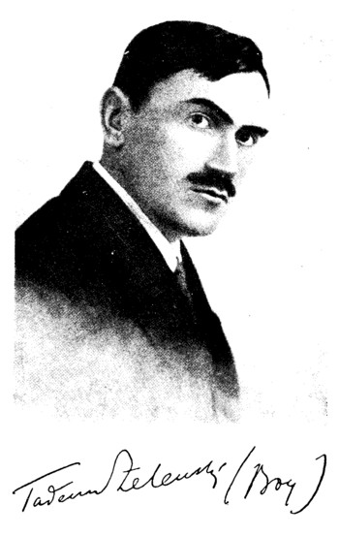
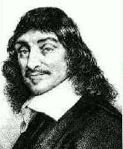
Szczególne przypadki
Czy posiada Pan rachunek bankowy w jednym z tzw. rajów podatkowych?
Moja firma posiada.
„Wybór Angeli Merkel na urząd kanclerza nie był kwestią czystego przypadku.”

